Slide 1

TO DAY TRIP
TO DO LIST
Team 5조
김영범 박진영 김진아
그린컴퓨터아카데미 그린컴퓨터아트학원

Slide 2
그린컴퓨터아카데미 그린컴퓨터아트학원
INDEX
목차
1. 서비스 소개 | 2. 프로젝트 개요 | 3. 팀원 별 기능 소개 | 4. 시연 및 피드백
1-1 기획 의도 | 2-1 개발환경 | 3-1 김영범 | 4-1 시연
1-2 팀원 소개 | 2-2 작업일정 | 3-2 박진영 | 4-2 피드백
1-3 요구사항 정의 | 2-3 시스템 구조 | 3-3 김진아
 | 2-4 db구성 & 테이블

Slide 3
그린컴퓨터아카데미 그린컴퓨터아트학원
1. 서비스 소개
1-1 기획 의도
1-2 팀원 소개
1-3 요구사항 정의

Slide 4
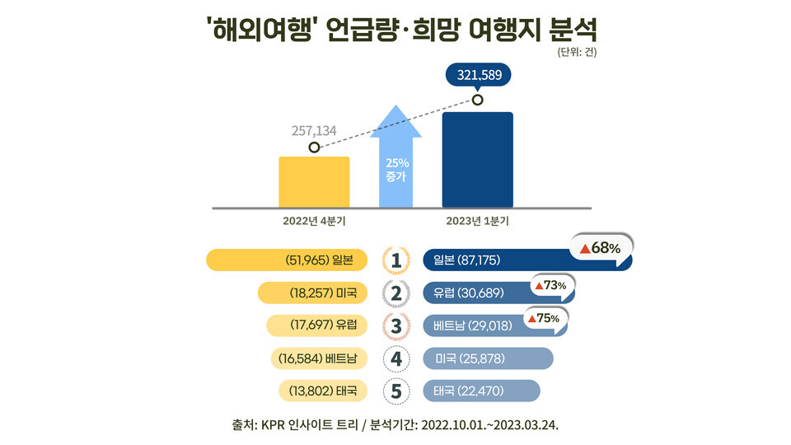
전 세계적으로 출입국 규제가 완화되고,
코로나 19가 엔데믹 국면을 맞이하면서
국내외 여행 수요가 크게 증가함으로 인해서
여행 일정 관리를 편하게 하기 위해서
기획 의도
코로나 규제 완화
해외 여행 급증
개발 중점
간편하게
작성와 수정이 용이하게
완료 일정 관리 가능하게
그린컴퓨터아카데미 그린컴퓨터아트학원

Slide 5
그린컴퓨터아카데미 그린컴퓨터아트학원
팀원 소개
구성원 | 직책 | 담당 기능
김영범 | 팀장 | 리스트 페이지
박진영 | 팀원 | 수정 페이지 , 공통 페이지
김진아 | 팀원 | 작성 페이지, 상세 페이지

Slide 6
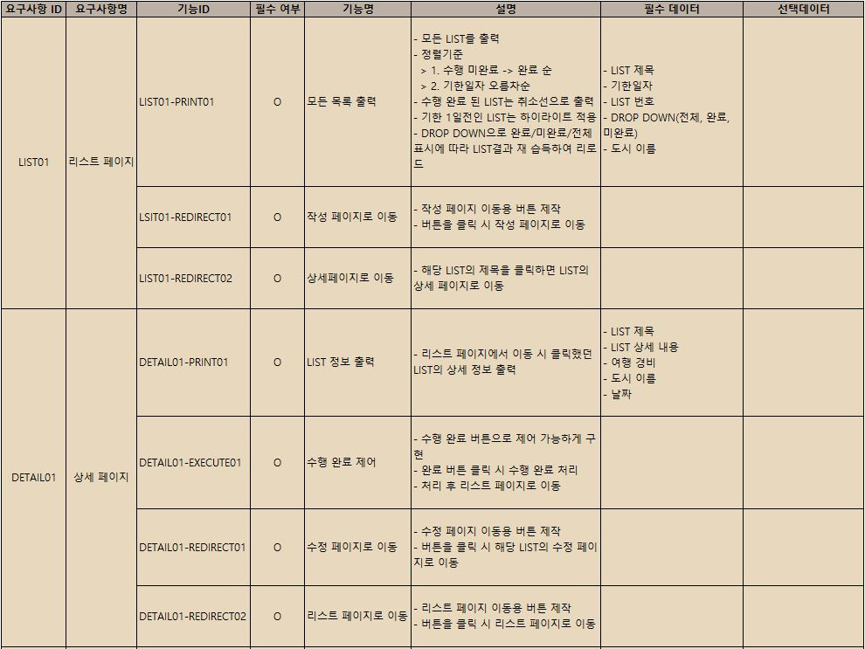
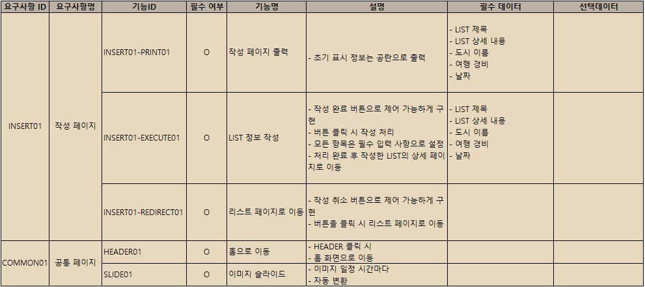
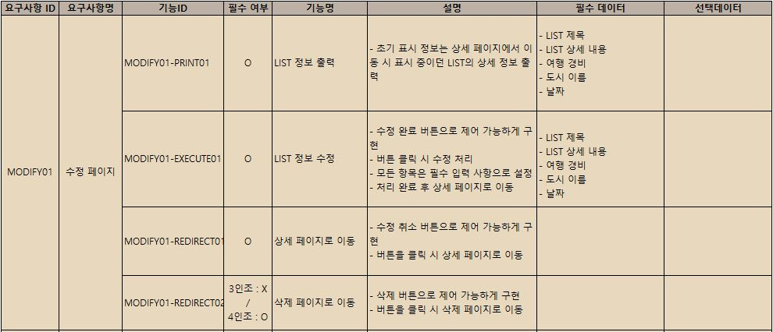
요구명세서
그린컴퓨터아카데미 그린컴퓨터아트학원

Slide 7
그린컴퓨터아카데미 그린컴퓨터아트학원
2. 프로젝트 개요
2-1 개발 환경
2-2 작업 일정
2-3 시스템 구조
2-4 db 구성 & 테이블

Slide 8














그린컴퓨터아카데미 그린컴퓨터아트학원
개발 환경
기획 & 디자인
프론트앤드
백앤드
코드 정리 및 의사소통
사용한 개발 툴

Slide 9
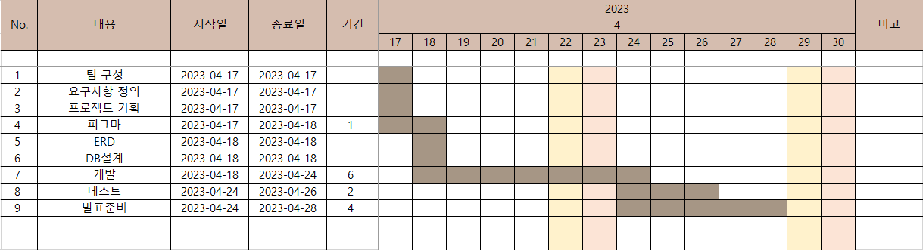
개발 기간
그린컴퓨터아카데미 그린컴퓨터아트학원

Slide 10
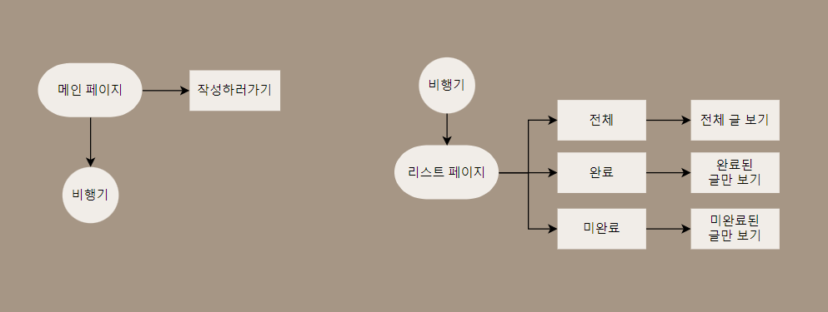
리스트 페이지 플로우 차트
그린컴퓨터아카데미 그린컴퓨터아트학원

Slide 11
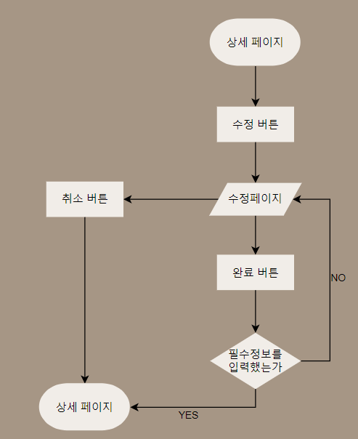
수정 페이지 플로우 차트
그린컴퓨터아카데미 그린컴퓨터아트학원

Slide 12
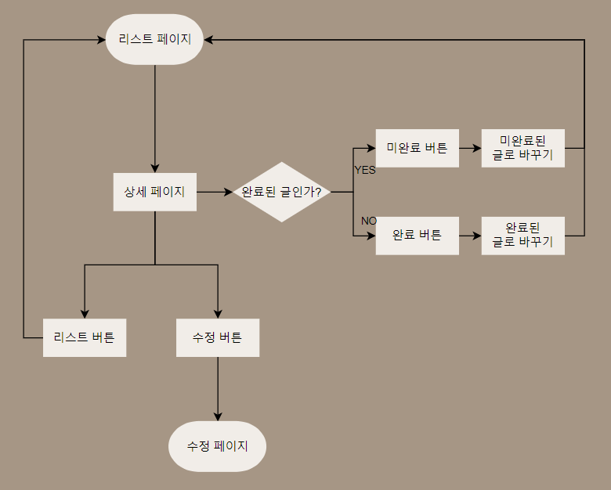
상세 페이지 플로우 차트
그린컴퓨터아카데미 그린컴퓨터아트학원

Slide 13
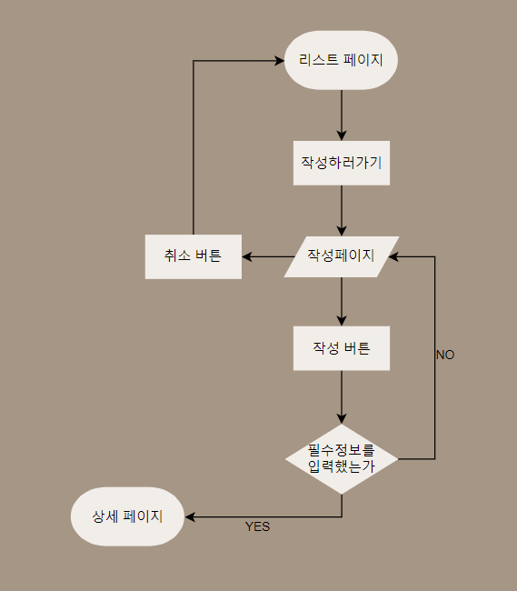
작성 페이지 플로우 차트
그린컴퓨터아카데미 그린컴퓨터아트학원

Slide 14
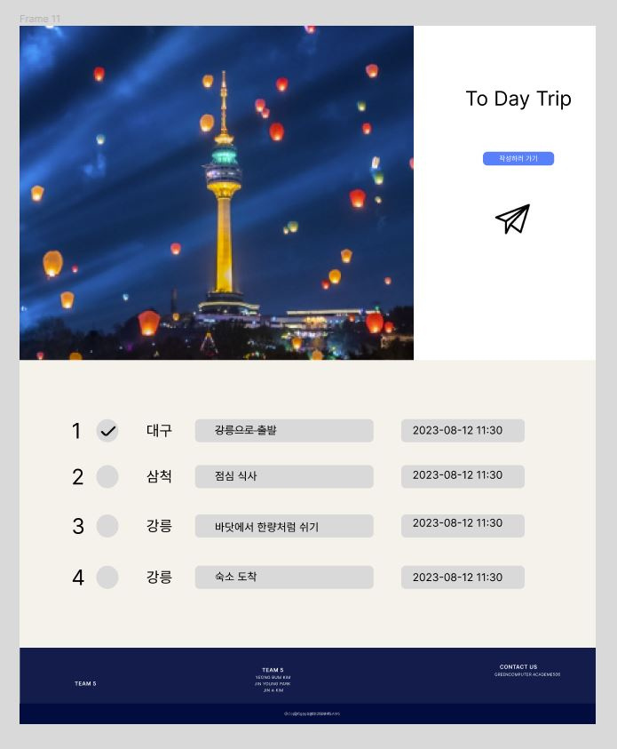
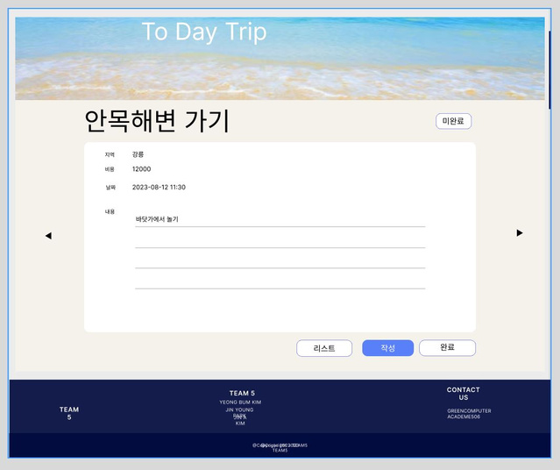
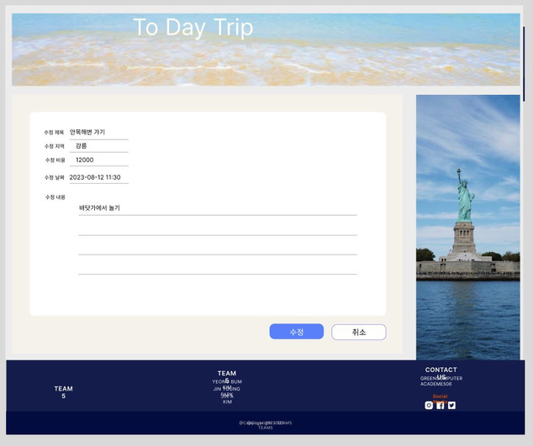
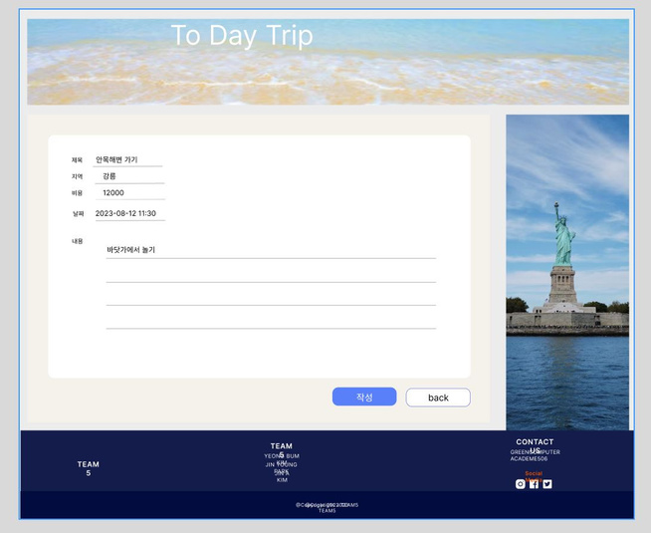
피그마
그린컴퓨터아카데미 그린컴퓨터아트학원

Slide 15
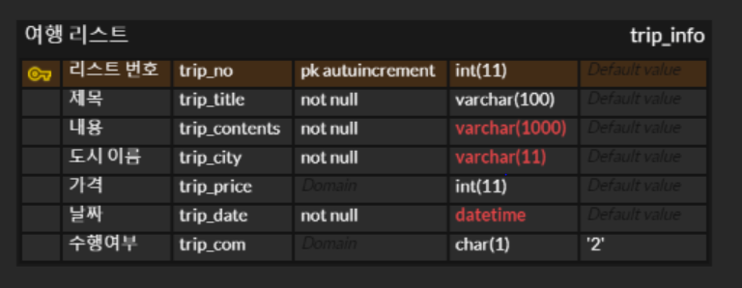
ERD
그린컴퓨터아카데미 그린컴퓨터아트학원

Slide 16
3. 팀원별 기능 소개
3-1 김영범
3-2 김진아
3-3 박진영
그린컴퓨터아카데미 그린컴퓨터아트학원

Slide 17
김영범 팀장
리스트 페이지
페이징 구현
셀렉트박스로 수행 여부에 따른 리스트 표시 구현
수행 완료 시 리스트 제목에 취소선 표시 구현
수행 완료 날짜가 1시간 미만 일 경우 파란색으로 표시 구현
셀렉트 박스로 전체, 완료, 미완료된 리스트 구현
그린컴퓨터아카데미 그린컴퓨터아트학원

Slide 18
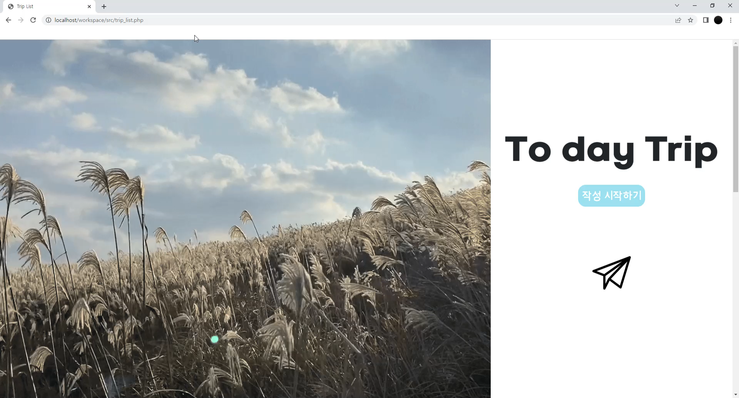
영상
그린컴퓨터아카데미 그린컴퓨터아트학원

Slide 19

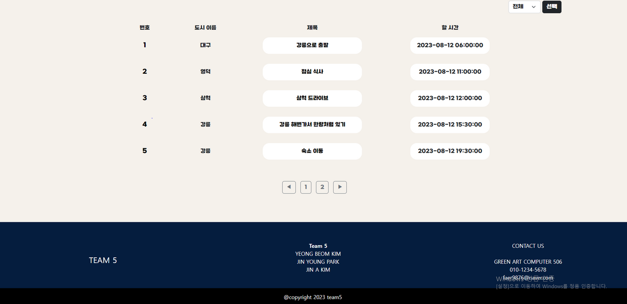
리스트 목록으로 이동
디테일 페이지로 이동
다음 페이지로 이동
작성 페이지로 이동
이전 페이지로 이동
푸터
그린컴퓨터아카데미 그린컴퓨터아트학원

Slide 20
김진아 팀원
작성페이지
작성 기능
상세페이지로 가는 작성버튼
상세 페이지
앞페이지 뒷페이지로 이동하는 기능
수정 , 리스트로 가는 버튼 기능
완료 / 미완료 할 수 있게 해주는 기능
그린컴퓨터아카데미 그린컴퓨터아트학원

Slide 21
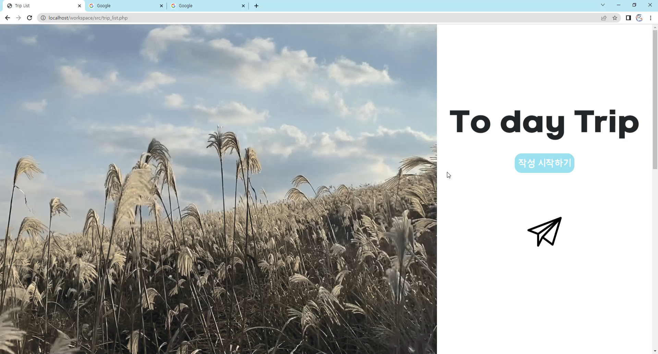
영상
그린컴퓨터아카데미 그린컴퓨터아트학원

Slide 22
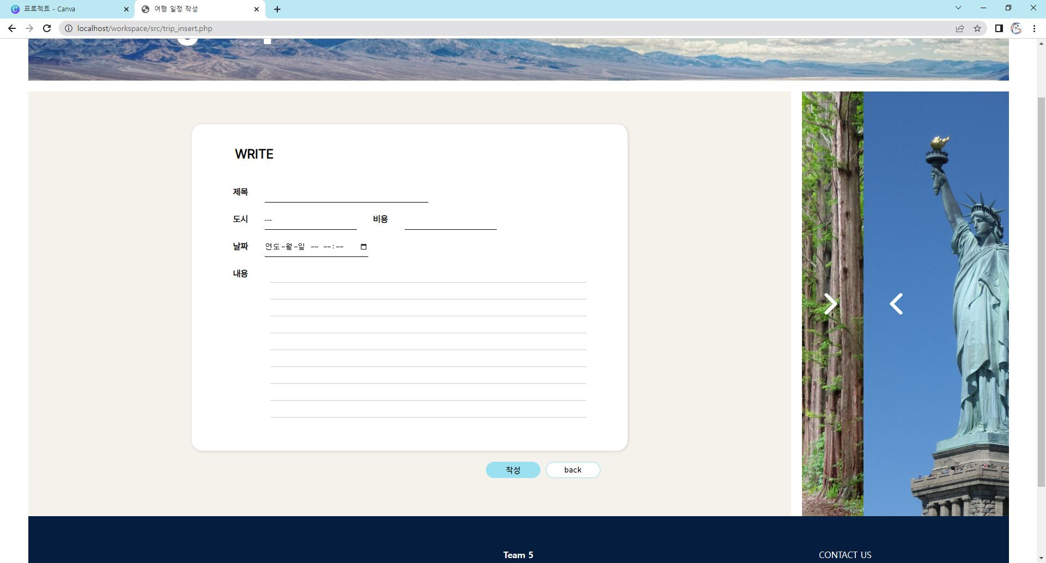

작성페이지
작성페이지
제목 도시 비용 날짜 내용을
입력할 수 있는 공간이 있습니다.
작성 버튼을 누르면
작성한 글의 상세페이지로 이동합니다.
back 버튼을 누르면
리스트 페이지로 돌아갑니다.
그린컴퓨터아카데미 그린컴퓨터아트학원

Slide 23
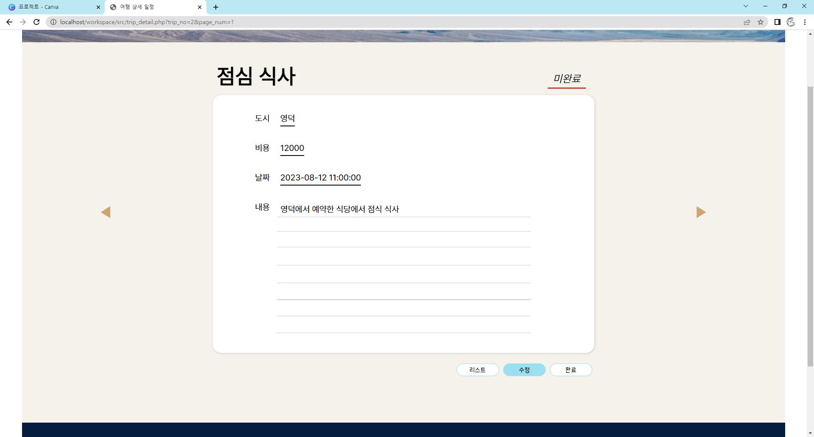
상세페이지
리스트 페이지를 통해
상세페이지로 이동하면
상세글을 볼 수 있습니다.
그린컴퓨터아카데미 그린컴퓨터아트학원

Slide 24
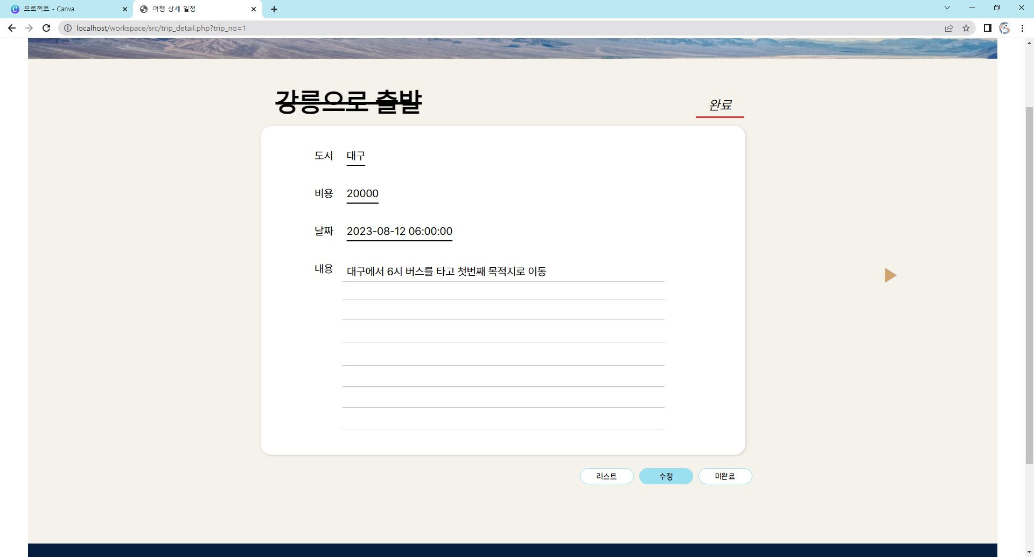
상세페이지
완료 버튼과 미완료 버튼 두가지 종류의
버튼이 있으며 처리완료 후
리스트페이지로 이동합니다.
리스트 버튼을 누르면
리스트 페이지로 이동합니다.
수정 페이지를 누르면
수정 페이지로 이동합니다.
그린컴퓨터아카데미 그린컴퓨터아트학원

Slide 25
박진영 팀원
수정페이지
수정 기능
상세페이지로 가는 작성버튼
공통 페이지
헤더 클릭시 리스트 페이지 이동
CSS 이미지 애니메이션 슬라이드(자동, 버튼) 기능
푸터
그린컴퓨터아카데미 그린컴퓨터아트학원

Slide 26
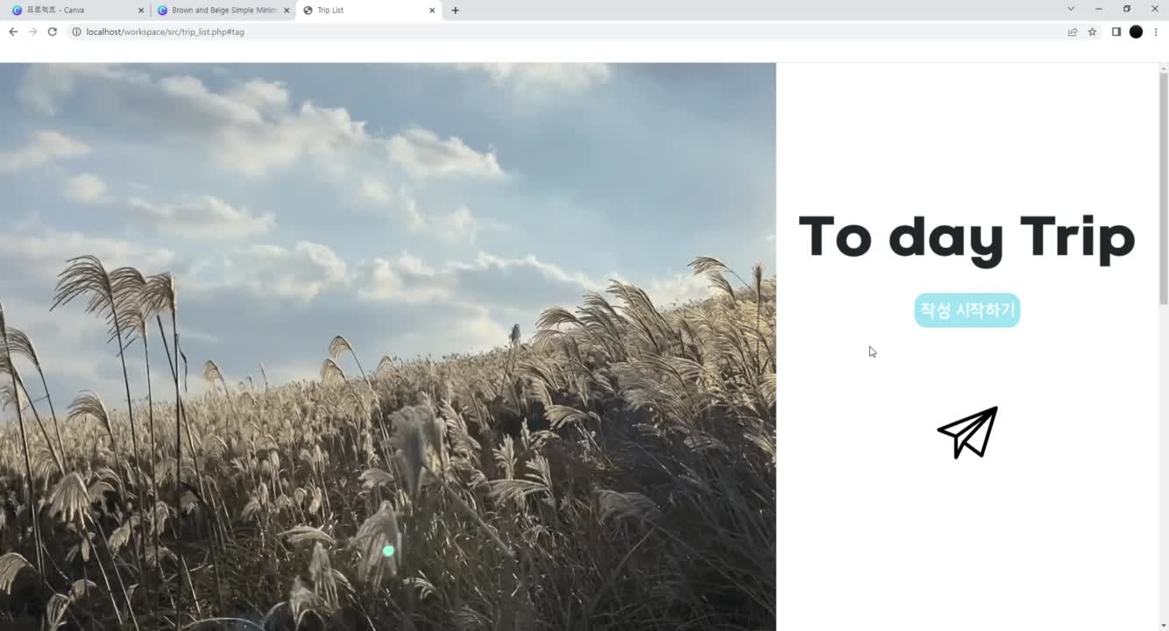
영상
그린컴퓨터아카데미 그린컴퓨터아트학원

Slide 27
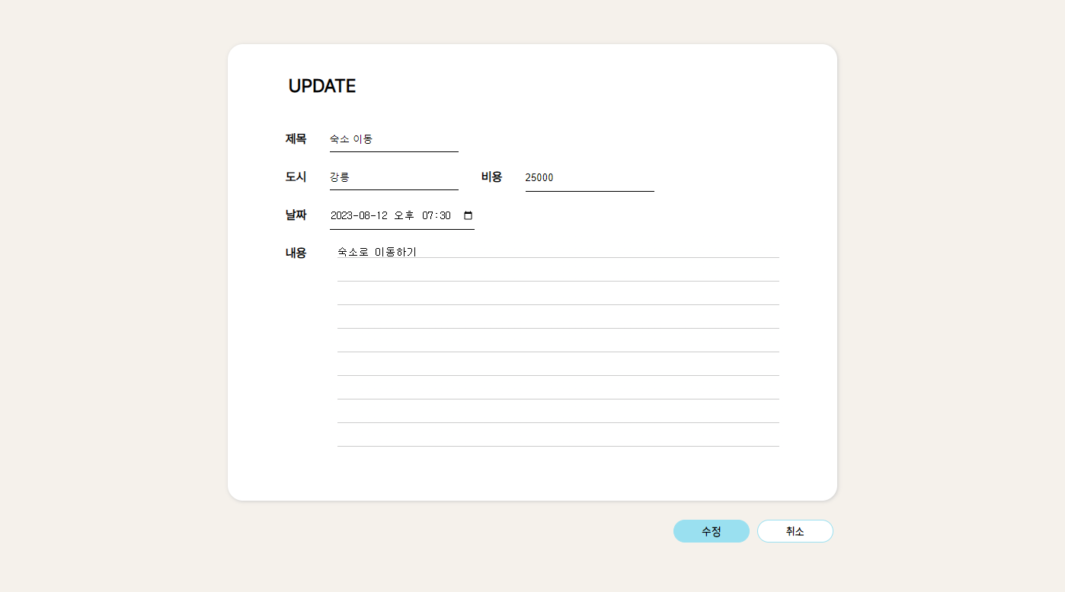

수정 버튼 클릭시
상세 페이지 이동
취소 버튼 클릭시
상세 페이지 이동
그린컴퓨터아카데미 그린컴퓨터아트학원

Slide 28

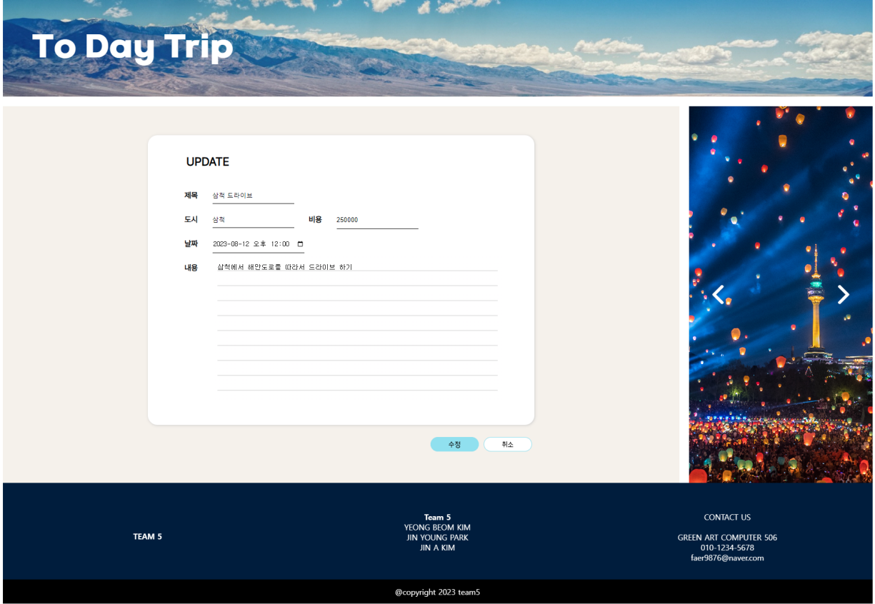
헤더의 글자 클릭시
리스트 페이지 이동
CSS 이미지 슬라이드 애니메이션을
활용해서
자동 슬라이드 및
버튼 슬라이드 구현
푸터
그린컴퓨터아카데미 그린컴퓨터아트학원

Slide 29
그린컴퓨터아카데미 그린컴퓨터아트학원
피드백
김영범
박진영
김진아
느낀점 | 느낀점
요구 명세서에 있는 기능을 다 구현 할 수 있어서 좋았다. | 요구 명세서에 있는 기능을 다 구현 할 수 있어서 좋았다.
기능을 구현 했을 때 잘 되면 자신감이 생겼다. | 기능을 구현 했을 때 잘 되면 자신감이 생겼다.
부족한점 | 부족한점
사소한 실수 다수 발견 | 사소한 실수 다수 발견
체크 박스로 완료 미완료를 체크하고싶었는데 하지못해서 아쉽다. | 라디오 박스로 완료 미완료를 체크하고싶었는데 하지못해서 아쉽다.
느낀점 | 느낀점
프로젝트를 하며 다른 사람들의 코드를 보면서 더욱더 이해도가 올라간 것 같다. 코드의 대한 피드백, 결과에 대한 피드백을 통해 커뮤니케이션 능력이 상승한 것 같다. | 프로젝트를 하며 다른 사람들의 코드를 보면서 더욱더 이해도가 올라간 것 같다. 코드의 대한 피드백, 결과에 대한 피드백을 통해 커뮤니케이션 능력이 상승한 것 같다.
프로젝트를 하며 다른 사람들의 코드를 보면서 더욱더 이해도가 올라간 것 같다. 코드의 대한 피드백, 결과에 대한 피드백을 통해 커뮤니케이션 능력이 상승한 것 같다. | 프로젝트를 하며 다른 사람들의 코드를 보면서 더욱더 이해도가 올라간 것 같다. 코드의 대한 피드백, 결과에 대한 피드백을 통해 커뮤니케이션 능력이 상승한 것 같다.
부족한점 | 부족한점
팀원들에게 더 도움을 주고 싶은데 그러지 못한 것 | 팀원들에게 더 도움을 주고 싶은데 그러지 못한 것
느낀점 | 느낀점
프로젝트를 진행하면서 다시한번 복습을 할 수 있었고 새로 배운 점이 많아 좋았습니다. 앞으로 더욱 더 많은 공부가 필요하다고 느꼈습니다. | 프로젝트를 진행하면서 다시한번 복습을 할 수 있었고 새로 배운 점이 많아 좋았습니다. 앞으로 더윽 더 많은 공부가 필요하다고 느꼈습니다.
프로젝트를 진행하면서 다시한번 복습을 할 수 있었고 새로 배운 점이 많아 좋았습니다. 앞으로 더윽 더 많은 공부가 필요하다고 느꼈습니다. | 프로젝트를 진행하면서 다시한번 복습을 할 수 있었고 새로 배운 점이 많아 좋았습니다. 앞으로 더윽 더 많은 공부가 필요하다고 느꼈습니다.
부족한점 | 부족한점
알고리즘 능력 | 알고리즘 능력
상세 페이지에 여행지에 함께 사진을 띄우고 수정 업로드 하는 걸 하고 싶었는데 하지못해 아쉬웠습니다. | 상세 페이지에 여행지에 함께 사진을 띄우고 수정 업로드 하는 걸 하고 싶었는데 하지못해 아쉬웠습니다.

Slide 30
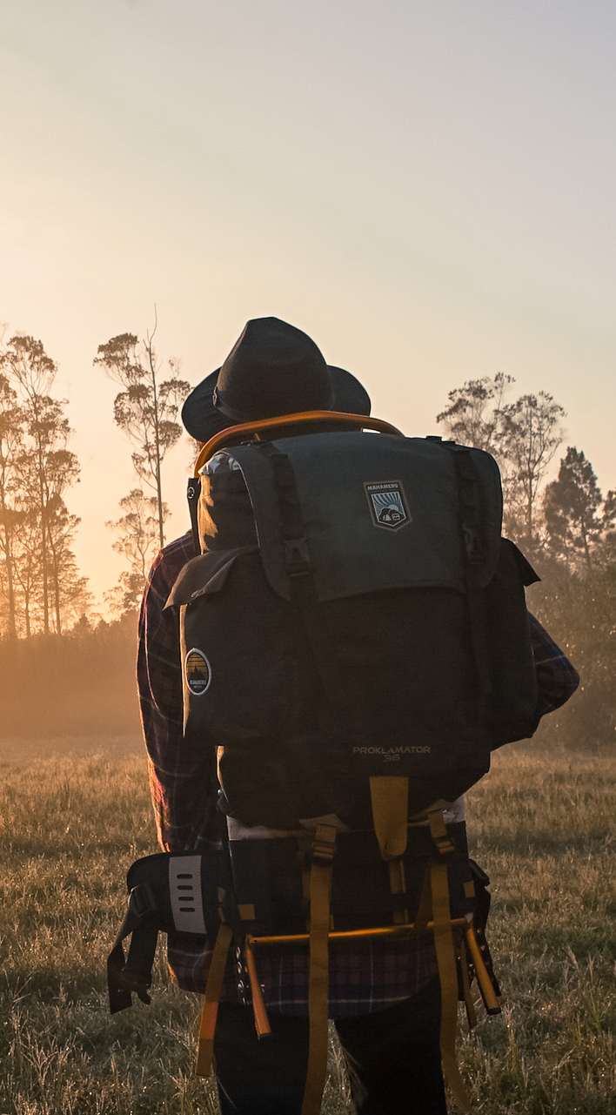
감사합니다!
그린컴퓨터아카데미 그린컴퓨터아트학원

